Slide 1
生物化学实验系列（64学时）
生物化学实验
2021年3月

Slide 2
蔗糖酶提取、动力学性质及固定化研究
（一）酵母蔗糖酶的提取和酶蛋白浓度测定
（二）蔗糖酶酶活性测定
（三）底物浓度对酶活性的影响
（四）蔗糖酶酶促反应与时间的关系
（五）酵母细胞固定化

Slide 3
酵母蔗糖酶的提取和酶蛋白浓度测定
酶的概述
酶的概念：活细胞内产生的具有高度专一性和催化效率的蛋白质。它是维持生命体内各种生理活动和新陈代谢最基本的条件。
氧化还原酶类
转移酶类
水解酶类
裂解酶类
异构酶类
合成酶类
转位酶类
酶促反应： 酶
A + B C
底物 产物

Slide 4
酵母蔗糖酶的提取和酶蛋白浓度测定
酶的作用特性
只能催化热力学允许的化学反应
缩短达到化学平衡的时间而不改变平衡点
在化学反应的前后没有质和量的改变
微量的酶就能发挥较大的催化作用
作用机理都是降低反应的活化能
高度的催化效率
高度的专一性
酶活性的可调节性
酶活性的不稳定性
酶反应条件温和
某些酶活性与辅助因子有关

Slide 5
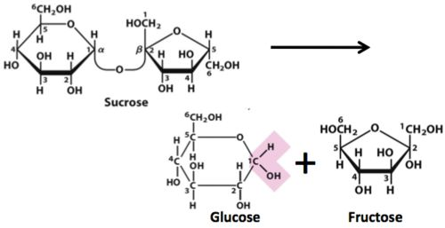
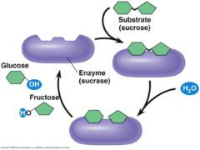
酵母蔗糖酶的提取和酶蛋白浓度测定
实验原理
蔗糖酶
（EC.3.2.1.26）
蔗糖酶
H⁺
还原糖

Slide 6
酵母蔗糖酶的提取和酶蛋白浓度测定
蔗糖酶的提取
分子量较大，一般采用研磨法破碎细胞
耐热温度是50℃ ，提取过程保持低温
活性中心有巯基，提取时防止氧化
蔗糖酶蛋白浓度测定
考马斯亮蓝法（Bradford法）
定量测定微克级蛋白浓度
快速、灵敏（2min反应，1小时稳定）

Slide 7
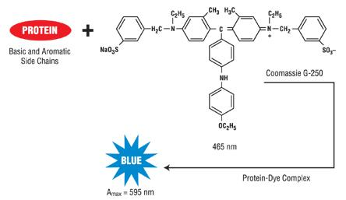
酵母蔗糖酶的提取和酶蛋白浓度测定
Bradford试剂（即酸化G250溶液）为棕红色，最大吸收波长为465nm
G250与蛋白质稳定结合后，溶液变为蓝色，最大吸收波长为595nm

Slide 8
酵母蔗糖酶的提取和酶蛋白浓度测定
实验步骤
酵母蔗糖酶粗酶液的提取
10g 冰冻鲜酵母 + 5g 石英砂
如何考虑加水量？
研磨20min
如何稀释？
分批加入10mL 蒸馏水
取上清，用于浓度测定
稀释10、25、50倍
如何分层？
包含什么？
3500r/min，15min
10000r/min，5min
取中间清液层
记录体积（粗酶液），取1mL离心

Slide 9
酵母蔗糖酶的提取和酶蛋白浓度测定
标准曲线的绘制
管号 试剂 | 0 | 1 | 2 | 3 | 4 | 5
100μg/mL牛血清白蛋白/mL | 0 | 0.2 | 0.4 | 0.6 | 0.8 | 1.0
水/mL | 1.0 | 0.8 | 0.6 | 0.4 | 0.2 | 0
考马斯亮蓝溶液/mL | 5.0 | 5.0 | 0.5 | 5.0 | 5.0 | 5.0
 | 摇匀，放置5min
A₅₉₅
参比

Slide 10
酵母蔗糖酶的提取和酶蛋白浓度测定
样液测定
稀释50倍
稀释25倍
稀释10倍
管号 试剂 | 6 | 7 | 8 | 9 | 10 | 11
蔗糖酶粗酶液/mL | 1.0 | 1.0 | 1.0 | 1.0 | 1.0 | 1.0
水/mL | 0 | 0 | 0 | 0 | 0 | 0
考马斯亮蓝溶液/mL | 5.0 | 5.0 | 0.5 | 5.0 | 5.0 | 5.0
 | 摇匀，放置5min
A₅₉₅

Slide 11
酵母蔗糖酶的提取和酶蛋白浓度测定
注意事项
比色反应从低浓度到高浓度测
乙醇溶液浸泡片刻去除比色皿染料颜色
全部结束后比色皿冲洗干净方可离开

Slide 12
酵母蔗糖酶的提取和酶蛋白浓度测定
实验结果与数据处理
标准曲线绘制
以标准蛋白质含量（μg）、A₅₉₅为横、纵坐标，绘制标准曲线
计算
酵母蔗糖酶粗酶液的蛋白质浓度（mg/mL）
蛋白质的回收率

Slide 13
酵母蔗糖酶的提取和酶蛋白浓度测定
思考题
比色测定时如何设置参比管？
标准曲线制作与样液测定实验，为什么要同步进行？

Slide 14
蔗糖酶酶活性测定
酶活力的测定
酶的反应速度：单位时间、单位体积中底物的减少量或产物的增加量。（单位：浓度/单位时间）
反应速度=斜率＝浓度/时间
酶反应速度曲线

Slide 15
蔗糖酶酶活性测定
酶活力（酶活性）：酶催化一定化学反应的能力，其大小可用在一定条件下，它所催化的某一化学反应的反应速度（v）表示。
酶活力单位（U）：在最适条件下，单位时间内催化一定量的底物转化成产物的酶量。
酶活力国际单位（IU）：标准条件下（25°C，最适底物浓度和最适 pH ），1秒钟内催化1摩尔底物转化为产物的酶量，单位Kat。

Slide 16
蔗糖酶酶活性测定
酶的比活力：每毫克酶蛋白所含的酶活力单位数（U/mg酶蛋白），是表示酶制剂纯度的一个指标，比活力越高，表明酶越纯。
酶的浓度：单位体积酶溶液中酶的活力。。
酶活力的测定：通常测定在最适条件下底物的减少量或产物的增加量。（分光光度法、荧光法、同位素测定法、电化学方法等）
最适条件
底物量
反应初期测定

Slide 17
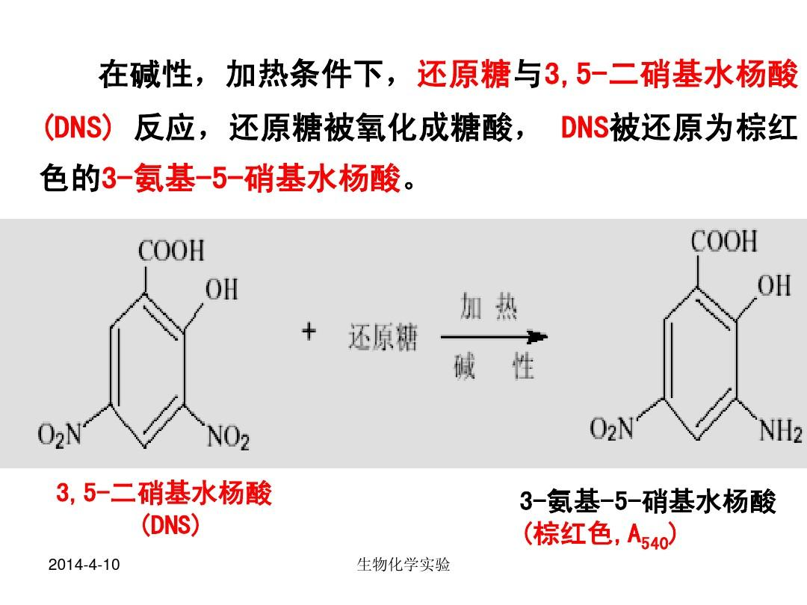
蔗糖酶酶活性测定
还原糖的测定——3,5-二硝基水杨酸法（DNS法）

Slide 18
蔗糖酶酶活性测定
蔗糖酶
（EC.3.2.1.26）
蔗糖酶
H⁺
还原糖
蔗糖酶酶活力定义：在35℃，pH4.5条件下，每5min水解产生1mg还原糖所需的酶量为一个酶活单位（U）。

Slide 19
蔗糖酶酶活性测定
实验步骤
500倍
1000倍
蔗糖酶粗酶液的稀释
空白管（失活酶）
测定管（有活酶）
酶解反应
标准曲线和样液的测定
DNS法测定还原糖

Slide 20
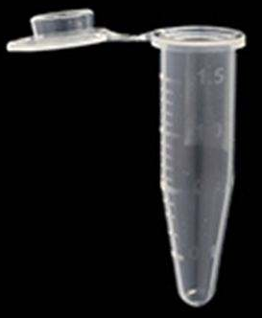
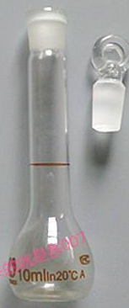
酵母蔗糖酶的提取和酶活测定
样液测定——酶的稀释
吸取1mL
10000r/min， 取上清至干净
5min 的EP管
稀释1000倍
稀释500倍
取5mL
取20μL
缓冲液定容至10mL
缓冲液定容至10mL

Slide 21
酵母蔗糖酶的提取和酶活测定
500和1000倍稀释液分别进行
样液测定——酶解反应
缓冲液
温度
试管一
试管二
0.3mol/L 蔗糖液 1.0mL
0.3mol/L 蔗糖液 1.0mL
1mol/L NaOH 0.25mL
不同稀释酶液 1mL
35℃准确反应5min
不同稀释酶液 1mL
1mol/L NaOH 0.25mL
35℃准确反应5min
酶反应液
酶反应液
空白管
取1mL进行DNS法测定
取1mL进行DNS法测定
测定管

Slide 22
酵母蔗糖酶的提取和酶活测定
样液测定——DNS法测定还原糖
稀释500倍
稀释1000倍
管号 试剂 | 9 | 10 | 11 | 12 | 13 | 14
空白管酶反应液/mL | 1.0 | / | / | 1.0 | / | /
测定管酶反应液/mL | / | 1.0 | 1.0 | / | 1.0 | 1.0
水杨酸试剂/mL | 0.5 | 0.5 | 0.5 | 0.5 | 0.5 | 0.5
 | 沸水浴加热5min后用流水冷却
水/mL | 4 | 4 | 4 | 4 | 4 | 4
A₅₄₀
失活对照
平行测活管

Slide 23
酵母蔗糖酶的提取和酶活测定
标准曲线的绘制
管号 试剂 | 0 | 1 | 2 | 3 | 4 | 5 | 6 | 7 | 8
500μg/mL葡萄糖/mL | 0 | 0.1 | 0.2 | 0.3 | 0.4 | 0.5 | 0.6 | 0.7 | 0.8
水/mL | 1.0 | 0.9 | 0.8 | 0.7 | 0.6 | 0.5 | 0.4 | 0.3 | 0.2
水杨酸试剂/mL | 0.5 | 0.5 | 0.5 | 0.5 | 0.5 | 0.5 | 0.5 | 0.5 | 0.5
 | 沸水浴加热5min后用流水冷却
水/mL | 4 | 4 | 4 | 4 | 4 | 4 | 4 | 4 | 4
A₅₄₀
参比

Slide 24
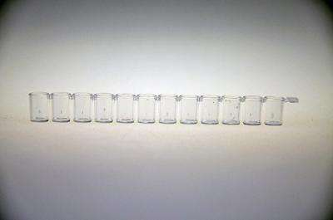
酵母蔗糖酶的提取和酶活测定
酶标仪测定
标准葡萄糖溶液
0 1 2 3 4 5 6 7
酶标条1
样液
8 9 10 11 12 13 14
每孔加液200μL
酶标条2

Slide 25

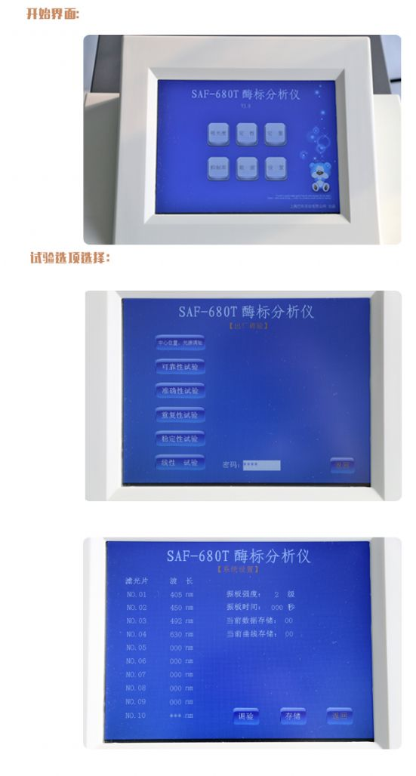
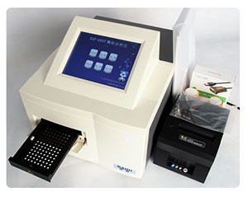
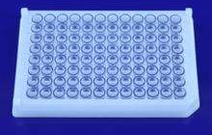
酵母蔗糖酶的提取和酶活测定
酶标仪测定
开机 测吸光度 设定波长 开盖 放入酶标板 关盖 读板，记录数据
1 2 3 4 5 6 7 8 9 10 11 12
ABCDEFG
H
逆时针旋转90°
放入并
按到底

Slide 26
酵母蔗糖酶的提取和酶活测定
实验结果与数据处理
标准曲线绘制
以葡萄糖含量、A₅₄₀为横、纵坐标，绘制标准曲线
计算
酵母蔗糖酶粗酶液的酶浓度（U/mL）——要考虑体积变化和稀释倍数
总酶活（U）——各组制备的粗酶液体积不同

Slide 27
蔗糖酶酶活性测定
思考题
在进行酶活力测定的实验时应注意控制哪些条件，为什么？

Slide 28
底物浓度对酶活性的影响
酶促反应动力学
研究酶促反应速度及其影响因素的科学
影响酶促反应速度的因素
底物浓度
酶浓度
温度
pH
抑制剂
激活剂

Slide 29
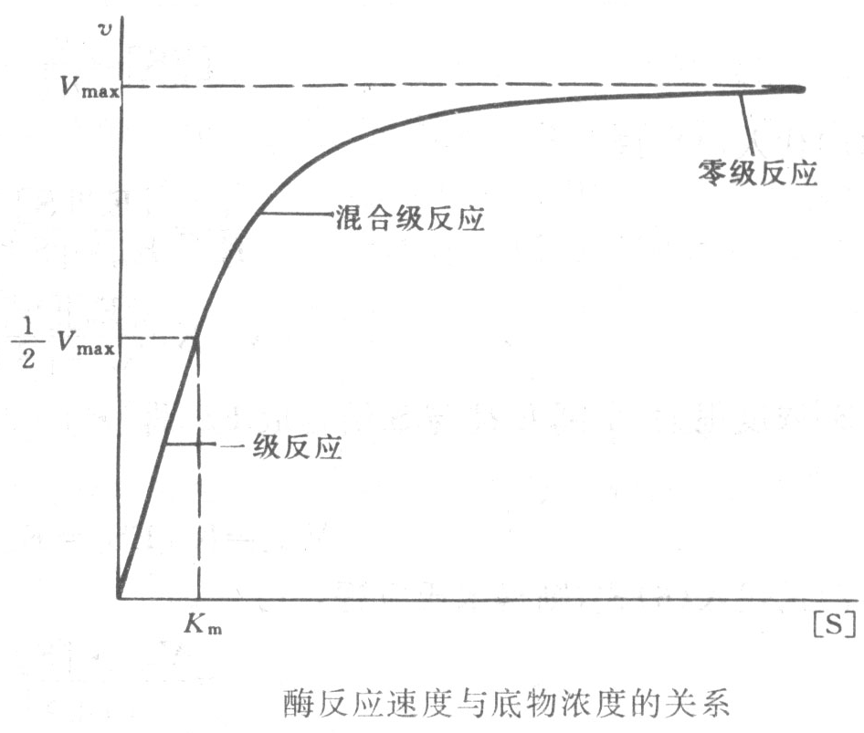
底物浓度对酶活性的影响
酶都有饱和现象
实验原理
底物浓度对酶反应
速度的影响
反应初期，
[S]与V成正比

Slide 30
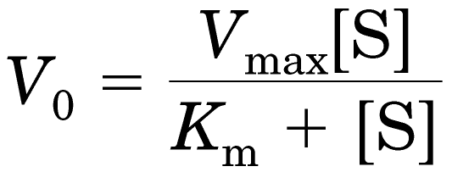
底物浓度对酶活性的影响
中间复合物学说
针对一个底物结合位点的
单底物酶催化反应
米氏方程
基于三个假设：
（1) 稳态，快速建立平衡
（2) 测定反应的初速度
（3) [S] >> [E]
米氏常数 K_{m}=(k₂+k₃)/k₁

Slide 31
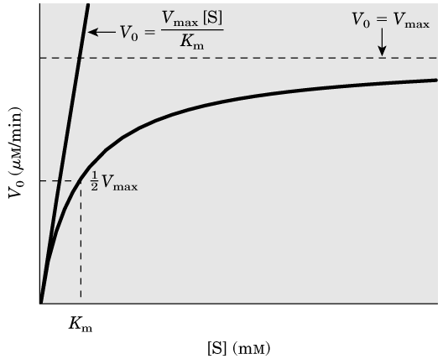
底物浓度对酶活性的影响
米氏常数K_{m}的意义
K_{m}值等于酶反应速度为最大速度一半时的底物浓度 （单位：mol/L）

Slide 32
底物浓度对酶活性的影响
K_{m}值是酶的特征性常数
K_{m}值可用来表示酶对底物的亲和力
K_{m}值可以用来判断酶的最适底物
只与酶的性质、底物和酶促反应条件有关，与酶浓度无关，每个底物都有一个特定的K_{m}值
K_{m}越小，1/K_{m}则大，表与底物亲和力大
K_{m}值最小的那个反应底物

Slide 33
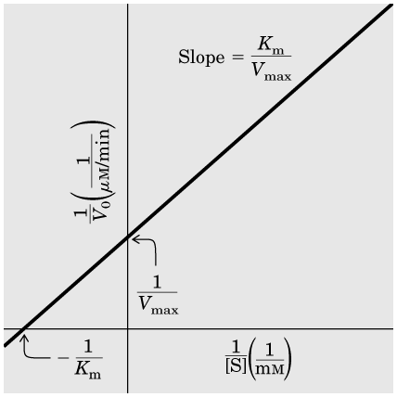
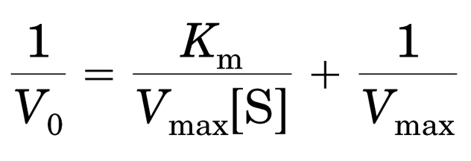
底物浓度对酶活性的影响
K_{m}和V_{max}的求法
双倒数作图法（Lineweaver-Burk法）
双倒数作图法
优点：减少误差
缺点：不利于确定直线位置

Slide 34
底物浓度对酶活性的影响
酶液稀释原则：测活A₅₄₀约为0.6左右的稀释度
实验步骤——酶解反应
管号 试剂 | 0 | 1 | 2 | 3 | 4 | 5 | 6 | 7 | 8
0.1mol/L蔗糖液/mL | 0 | 0.2 | 0.4 | 0.5 | 0.6 | 0.8 | 1.0 | 1.5 | 2.0
0.1mol/L乙酸钠缓冲液（pH4.5）/mL | 2.0 | 1.8 | 1.6 | 1.5 | 1.4 | 1.2 | 1.0 | 0.5 | 0
1mol/L NaOH/mL | 0.5 | - | - | - | - | - | - | - | -
 | 35℃保温2min
稀释酶液/mL | 2.0 | 2.0 | 2.0 | 2.0 | 2.0 | 2.0 | 2.0 | 2.0 | 2.0
酶反应 | 35℃反应5min，1-8号加入0.5mL 1mol/L NaOH终止反应
产物测定 | 各取1.0mL，按DNS法测定还原糖

Slide 35
底物浓度对酶活性的影响
实验步骤——DNS法测定还原糖
管号 试剂 | 0 | 1 | 2 | 3 | 4 | 5 | 6 | 7 | 8
酶反应液/mL | 1.0 | 1.0 | 1.0 | 1.0 | 1.0 | 1.0 | 1.0 | 1.0 | 1.0
水杨酸试剂/mL | 0.5 | 0.5 | 0.5 | 0.5 | 0.5 | 0.5 | 0.5 | 0.5 | 0.5
 | 沸水浴加热5min后用流水冷却
水/mL | 4.0 | 4.0 | 4.0 | 4.0 | 4.0 | 4.0 | 4.0 | 4.0 | 4.0
A₅₄₀
空白管

Slide 36
底物浓度对酶活性的影响
实验步骤——酶标仪测定
管号
0 0 1 1 2 2 3 4 5 6 7 8
酶标条
每孔加液200μL

Slide 37
底物浓度对酶活性的影响
实验结果与数据处理
以蔗糖浓度为横坐标、以反应速度为纵坐标，绘制底物对酶促反应的影响曲线。
A₅₄₀→还原糖生成量→反应速度（mmol/L∙min）——注意体积变化和稀释倍数
以蔗糖浓度的倒数为横坐标、以反应速度的倒数为纵坐标，绘制双倒数曲线，求出蔗糖酶的K_{m}值和V_{max}。

Slide 38
底物浓度对酶活性的影响
思考题
为什么要测定酶的K_{m}值，有什么理论意义和使用价值？
为什么不直接用米氏方程进行K_{m}值的测定？

Slide 39
蔗糖酶酶促反应与时间的关系
酶促反应速度曲线
进行酶的活力测定,首先要确定酶的反应时间。酶的反应时间并不是任意规定的，初速度范围内选择时间。
进程曲线：是指酶促反应时间与产物生成量（或底物减少量）之间的关系曲线；
起始时间段为直线，斜率代表初速度；后面随着时间曲线趋于平缓。

Slide 40
蔗糖酶酶促反应与时间的关系
酶促反应速度曲线
反应速度=斜率＝浓度/时间
酶促反应速度曲线
反应初速度保持恒定

Slide 41
蔗糖酶酶促反应与时间的关系
实验步骤——酶解反应
0.02mol/L 蔗糖液
20mL
酶稀释液 20mL
每5、10、15、20、25、30、35、40、45、50、60、70、80、90min取样2mL
35℃保温
1mol/L NaOH
0.25mL
依次加入
酶稀释液 1mL
0.25mL 1mol/L NaOH
0.02mol/L 蔗糖液 1mL
各取1.0mL，按DNS法测定还原糖

Slide 42
蔗糖酶酶促反应与时间的关系
实验步骤——DNS法测定还原糖
管号 试剂 | 0 | 1 | 2 | 3 |  | 4 | 5 | 6 | 7 | 8 | 9 | 10 | 11 | 12 | 13 | 14
反应时间/min | 0 | 5 | 10 | 15 |  | 20 | 25 | 30 | 35 | 40 | 45 | 50 | 60 | 70 | 80 | 90
酶反应液/mL | 1.0 | 1.0 | 1.0 | 1.0 |  | 1.0 | 1.0 | 1.0 | 1.0 | 1.0 | 1.0 | 1.0 | 1.0 | 1.0 | 1.0 | 1.0
水杨酸试剂/mL | 0.5 | 0.5 | 0.5 | 0.5 |  | 0.5 | 0.5 | 0.5 | 0.5 | 0.5 | 0.5 | 0.5 | 0.5 | 0.5 | 0.5 | 0.5
 | 沸水浴加热5min后用流水冷却
水/mL | 4.0 | 4.0 | 4.0 |  | 4.0 | 4.0 | 4.0 | 4.0 | 4.0 | 4.0 | 4.0 | 4.0 | 4.0 | 4.0 | 4.0 | 4.0
A₅₄₀
空白管

Slide 43
蔗糖酶酶促反应与时间的关系
酶标仪测定
0 1 2 3 4 5 6 7
酶标条1
每孔加液200μL
8 9 10 11 12 13 14
酶标条2

Slide 44
蔗糖酶酶促反应与时间的关系
实验结果与数据处理
以时间为横坐标、A₅₄₀为纵坐标，绘制酶促反应的进程曲线。
由进程曲线求出蔗糖酶反应初速度时间范围。

Slide 45
酵母细胞固定化
固定化技术
固定化酶：将水溶性酶用物理或化学方法，连接到水不溶支持物上（如琼脂糖、聚丙烯酰胺），而不破坏活性的一类酶，保持着酶的高度专一性及高催化效率。
优点
有一定的机械强度，使反应过程管道化、
连续化、自动化
可以充分洗涤，不带进杂质
分离方便，可反复使用
稳定性大为提高，可较长期使用或贮藏

Slide 46
酵母细胞固定化
固定化细胞：固定在水不溶性载体上，在一定的空间范围进行生命活动（生长、繁殖和新陈代谢等）的细胞。
常用方法
吸附法：利用各种吸附剂，将细胞吸附在
其表面而使细胞固定。主要吸附剂有硅藻
土、多孔陶瓷、多孔玻璃、多孔塑料等。
包埋法：用物理方法将细胞包埋在各种载
体之中。可分为凝胶包埋法和半透膜包埋
法。

Slide 47
酵母细胞固定化
实验原理
包埋法固定化细胞
载体要求
无毒性
传质性能好
稳定不降解
强度高、寿命长
价格低廉
常用载体
聚丙烯酰胺
明胶
海藻酸
卡拉胶
琼脂

Slide 48
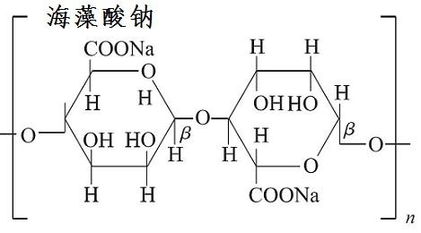

酵母细胞固定化
海藻酸钠：存在于海带、巨藻等褐藻中的一种天然多糖类物质。海藻酸由甘露糖醛酸（M）和古洛糖醛酸（G）组成的杂多糖。应用广泛的海藻酸盐产品主要有海藻酸钠、海藻酸钾、海藻酸钙、海藻酸铵等。作为亲水性胶体，易溶于水形成粘稠溶液。利用其增稠稳定性能，可用作食品饮料增稠剂、稳定剂，印花色浆，油田助剂等。

Slide 49
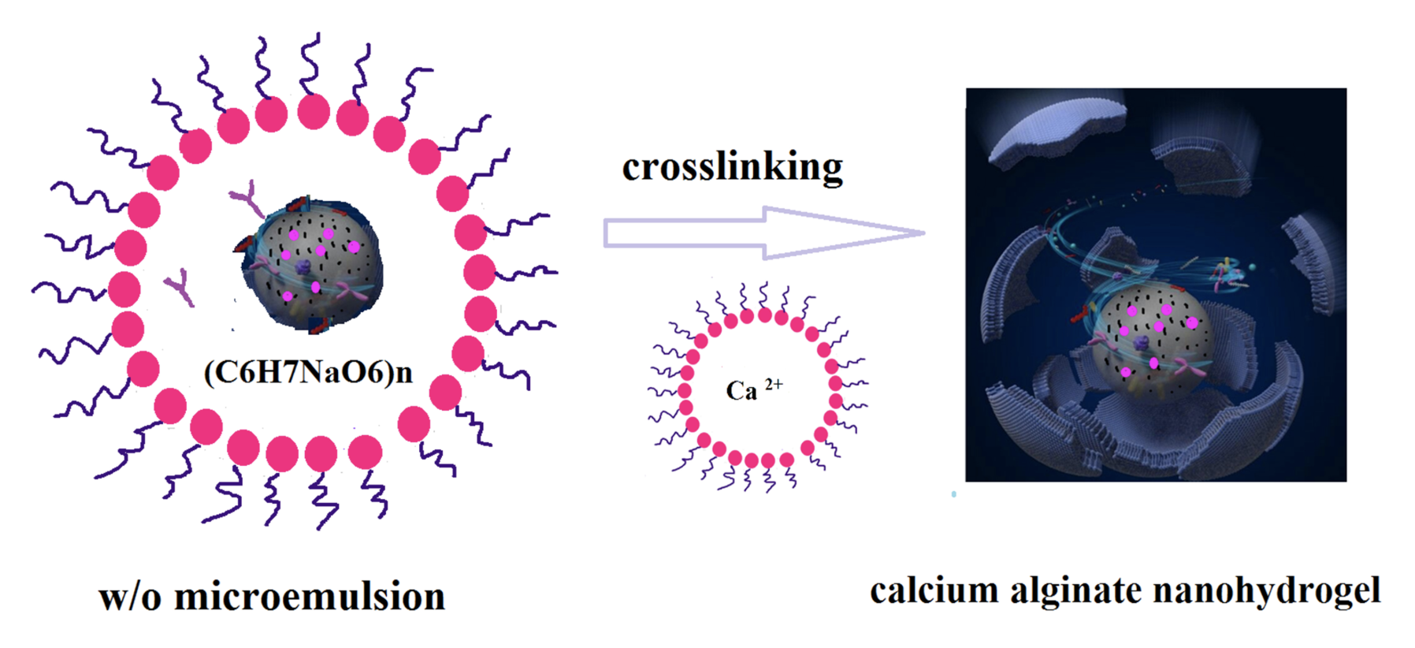
酵母细胞固定化
当海藻酸钠遇到氯化钙，会发生什么？
化学基团和钙离子发生配位反应，交联作用后生成凝胶球

Slide 50
酵母细胞固定化
实验步骤——酵母细胞固定化
A液
B液
海藻酸钠0.7g 100mL烧杯
鲜酵母5g + 25mL水
20mL水搅匀
50mL烧杯，搅匀
冷却至常温
沸水浴溶胀15min
混合得C液（两组各取一半）
针筒
液面上悬空垂直注入
1.1g无水CaCl₂，100 mL水
固化15min，过滤、洗涤，称重
固定化细胞

Slide 51
酵母细胞固定化
实验步骤——酶解反应
固定化细胞 100mL烧杯中
0.1mol/L蔗糖液 25mL
35℃保温10min后过滤
酶反应液（量取体积）
酶活测定（取1.0mL用DNS法测定还原糖）

Slide 52
酵母细胞固定化
DNS法测定还原糖
稀释25倍
稀释50倍
管号 试剂 | 1 | 2 | 3 | 4 | 5 | 6
0.1mol/L蔗糖液 /mL | 1.0 | / | / | 1.0 | / | /
酶反应稀释液/mL | / | 1.0 | 1.0 | / | 1.0 | 1.0
水杨酸试剂/mL | 0.5 | 0.5 | 0.5 | 0.5 | 0.5 | 0.5
 | 沸水浴加热5min后用流水冷却
水/mL | 4 | 4 | 4 | 4 | 4 | 4
A₅₄₀
用水稀释相同倍数
用水稀释
空白对照
平行测定管

Slide 53
酵母细胞固定化
实验结果与数据处理
计算出由固定化细胞反应所得的酶反应液中的还原糖含量。

Slide 54
酵母细胞固定化
思考题
简述固定化细胞技术的优缺点。

